Slide 1

স্বাগতম

Slide 2

মো: হেলাল উদ্দীন
সহকারী শিক্ষক
ধমরপুর মাধ্যমিক বিদ্যালয় ।
দশম-শ্রেণী
অর্থনীতি
দ্বিতীয় অধ্যায়:-অর্থনীতির কতিপয় মৌলিক ধারণা।

Slide 3
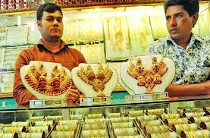
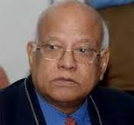

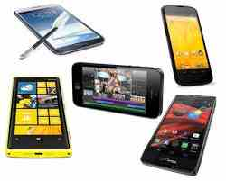
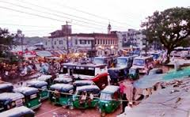
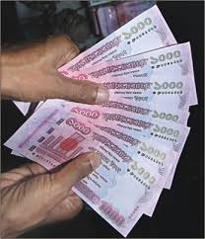
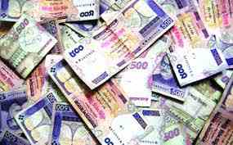

Slide 4
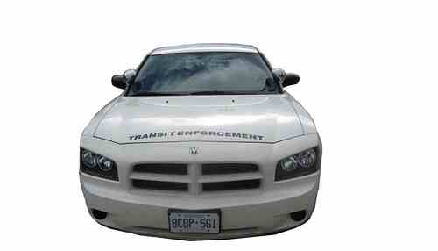

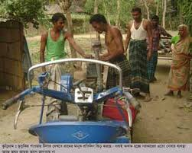
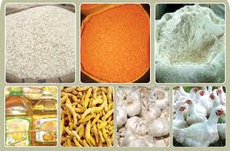

পাওয়ার ইচ্ছা
চাহিদা
সামর্থ
ব্যয়েরইচ্ছা

Slide 5
পাঠ শিরোনাম
চাহিদা ও চাহিদা রেখা।

Slide 6
শিখন ফল
১। চাহিদা (Demand) কি তা বলতে পারবে।
২। চাহিদা বিধি সম্পর্কে ধারনা অর্জন করতে পারবে।
৩। দাম ও চাহিদা সম্পর্ক ব্যাখ্যা করতে পারবে।
৪। চাহিদা সূচি তৈরি করতে পারবে।
৫। চাহিদা সূচি থেকে চাহিদা রেখা অংকন করতে
পারবে।

Slide 7
চাহিদা
ইচ্ছা
আকাঙ্খা
সামর্থ্য
অর্থনীতিতে চাহিদা বলতে কোন দ্রব্য পাওয়ার ইচ্ছা , আকাঙ্খা ও সামর্থ্য থাকতে হবে।

Slide 8
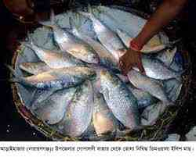
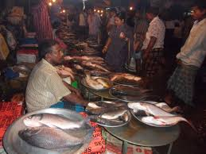
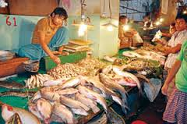
চাহিদা বিধি
ইলিশ মাছ
ইলিশ মাছ
দাম
দাম
চাহিদা
চাহিদা
অন্যান্য অপরিবর্তিত থাকলে কোনো দ্রব্যের দাম বাড়লে তার চাহিদা কমে, আবার দাম কমলে তার চাহিদা বাড়ে।সুতরাংদাম ও চাহিদা মধ্যে বিপরীদমুখী সম্পর্ক লক্ষ করা যায়।দ্রব্যের দামের ওপরচাহিদার এই সম্পর্ককেই চাহিদা বিধি বলে।

Slide 9
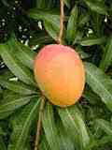
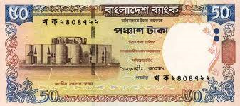
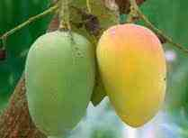
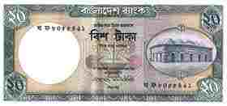
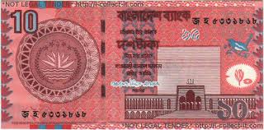
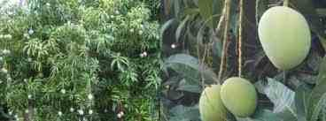
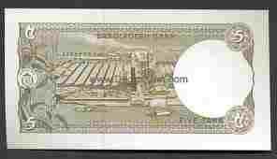
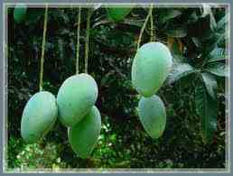
চাহিদা সূচি

Slide 10
চাহিদা সূচি
দাম (টাকায়)
৫০.০০
২০.০০
১০.০০
৫.০০
চাহিদা (একক)
১
২
৩
৫
একটি নির্দিষ্ট সময়ে বিভিন্ন দামে কোনো দ্রব্যের যে বিভিন্ন পরিমাণ চাহিদা হয় তা যে তালিকা মাধ্যমে প্রকাশ হয় তাকে চাহিদা সূচি বলে। দাম ও চাহিদা মধ্যে বিপরীদমুখী সম্পর্ক অর্থ্যাৎ দাম কমলে চাহিদা বাড়ে, দাম বাড়লে চাহিদা কমে , সেটাই চাহিদা সূচি থেকে জানা যায়।

Slide 11
চাহিদা রেখা
Y
D
দ্রব্যের দাম
৫০
২০
১০
৫
D
X
O
৫
১
২
৩
চাহিদার পারিমাণ
একটি নির্দিষ্ট সময়ে ক্রেতা বিভিন্ন দামে কোনো দ্রব্যের যে বিভিন্ন পরিমাণ ক্রয় করতে ইচ্ছুক তা যখন একটি রেখার মাধ্যমে দেখানো হয়, সে রেখা কে চাহিদা রেখা বলে। দাম ও চাহিদা মধ্যে বিপরীদমুখী সম্পর্ক অর্থ্যাৎ দাম কমলে চাহিদা বাড়ে, দাম বাড়লে চাহিদা কমে। চাহিদা রেখা বাম হতে ডান দিকে নিম্নগামী।

Slide 12
দলীয় কাজ
একটি কাল্পনিক চাহিদা সূচি তৈরি কর।
একটি কাল্পনিক চাহিদা সূচি থেকে চাহিদা রেখা অংকন কর।

Slide 13
মূল্যায়ন
১। চাহিদা কয়টি বিষয়ের উপর নির্ভর করে?
২। চাহিদা সূচি কি ?
৩। চাহিদা রেখা কি?
৪। দাম ও চাহিদার মধ্যে সম্পর্ক কিরুপ?

Slide 14
বাড়ীর কাজ
চাহিদা বিধি সম্পর্ক আলোচনা কর।
চাহিদা সূচি ও চাহিদা রেখার মধ্যে পার্থক্য নির্ণয় কর।

Slide 15

ধন্যবাদ

